Slide 1
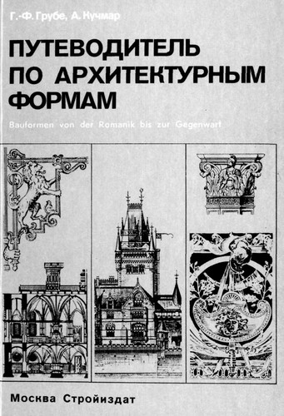
Архитектура термины и понятия в картинках

Slide 2
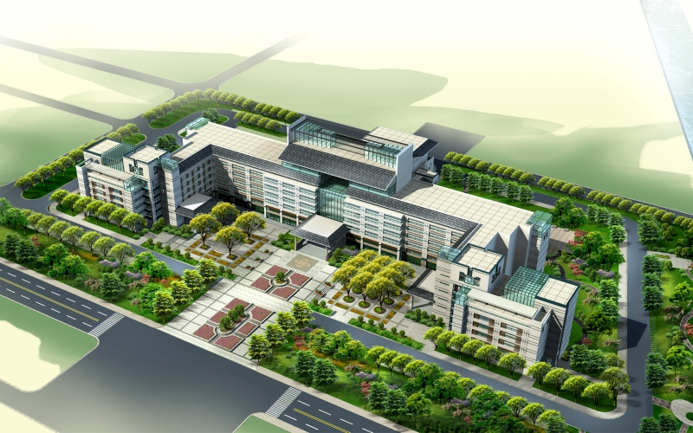

Slide 3
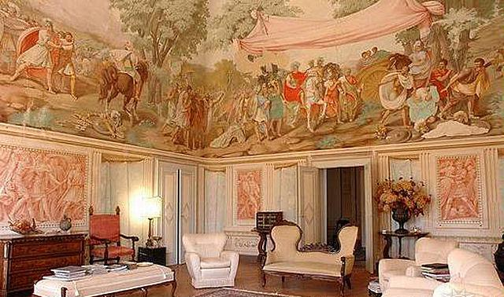
2.Монументальная живопись –живопись на архитектурных сооружениях и других стационарных основаниях.

Slide 4
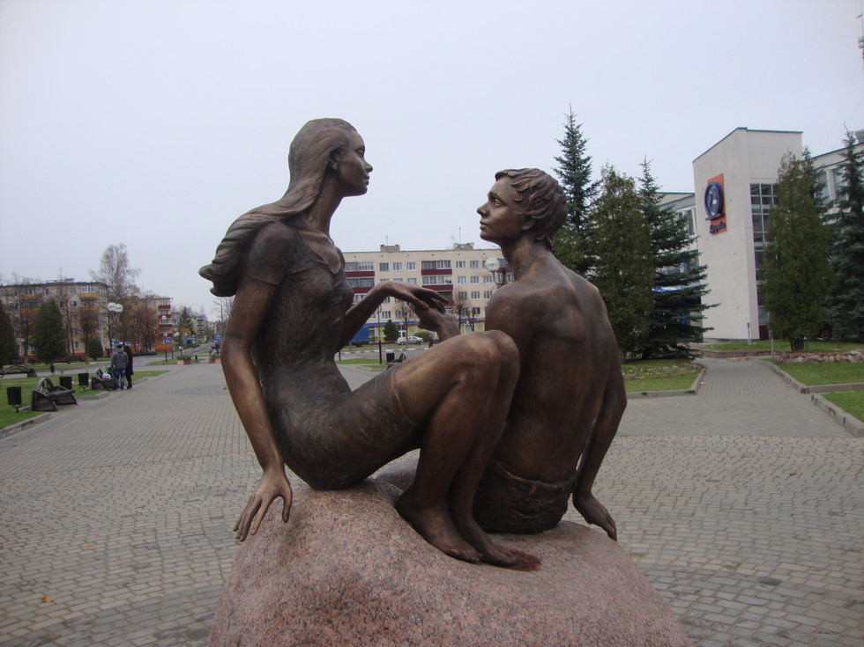
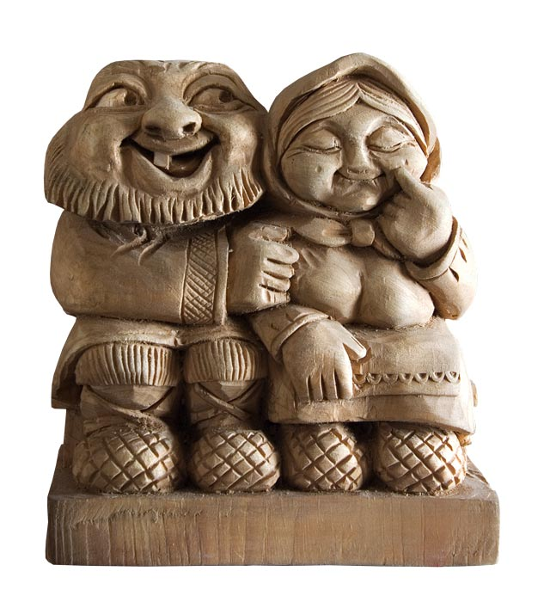
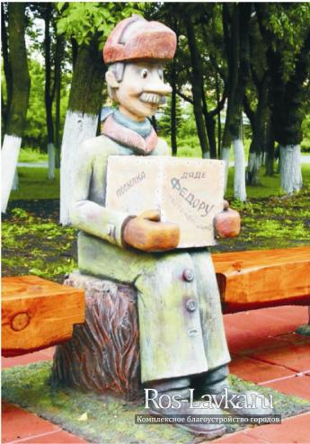
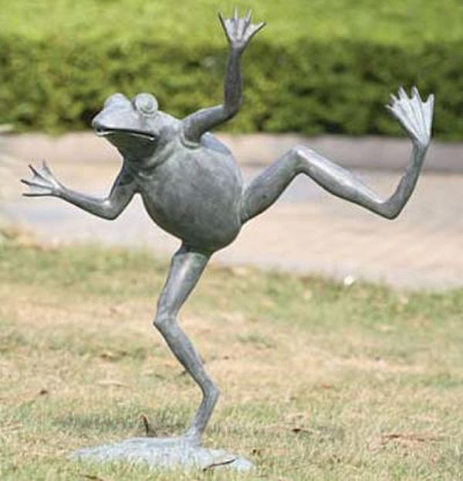

Slide 5
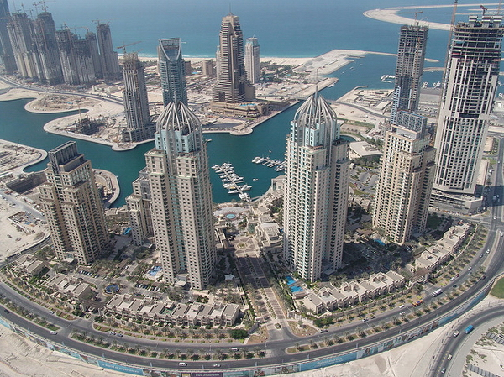
Архитектурный ансамбль - оформленная как целое группа зданий, сооружений

Slide 6
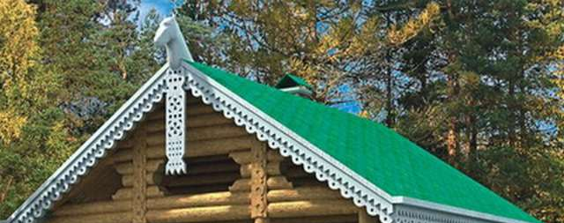
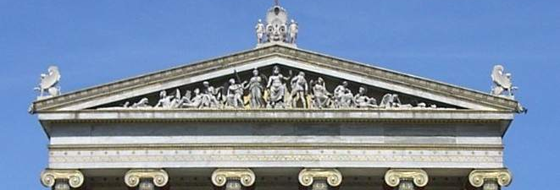
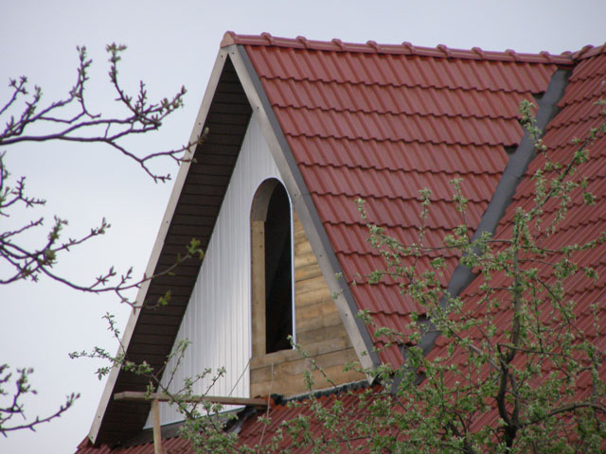
Фронтон - треугольная деталь под крышей с двух сторон.

Slide 7
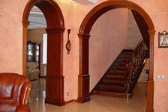
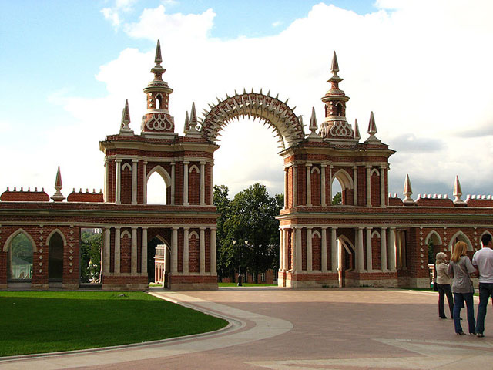
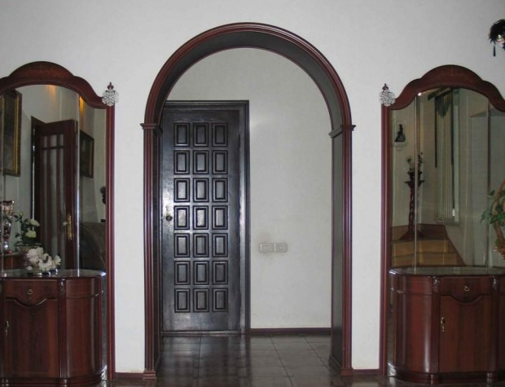
Арка - дугообразное перекрытие проемов в стене (окон, дверей, ворот )

Slide 8
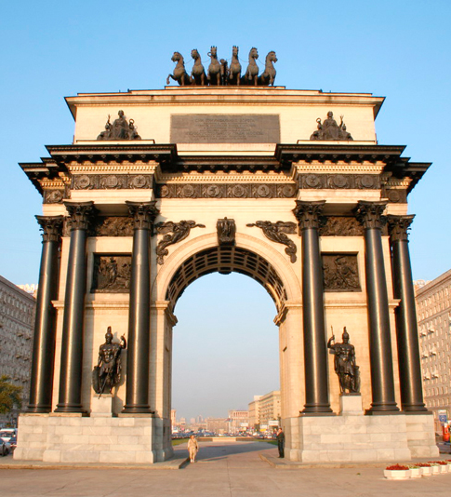
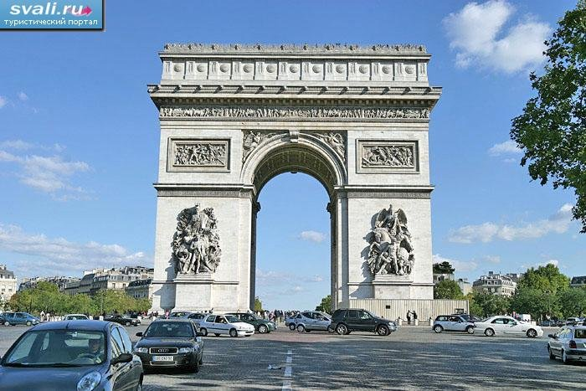
Триумфальная арка, триумфальные ворота – постоянное или временное монументальное оформление проезда (обычно арочное), торжественное сооружение в честь военных побед и других знаменательных событий.

Slide 9
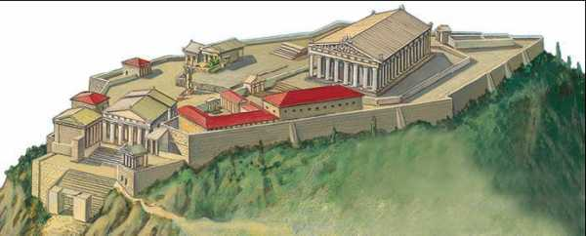
Акрополь – возвышенная и укрепленная часть древнегреческого города, крепость, убежище на случай войны во времена Античности.

Slide 10
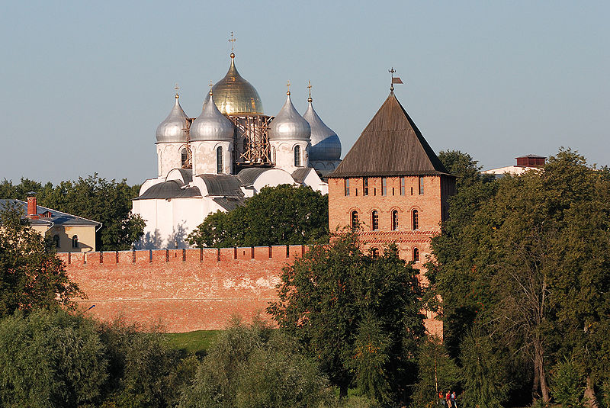
Детинец - древний кремль, расположенный в центре города.

Slide 11
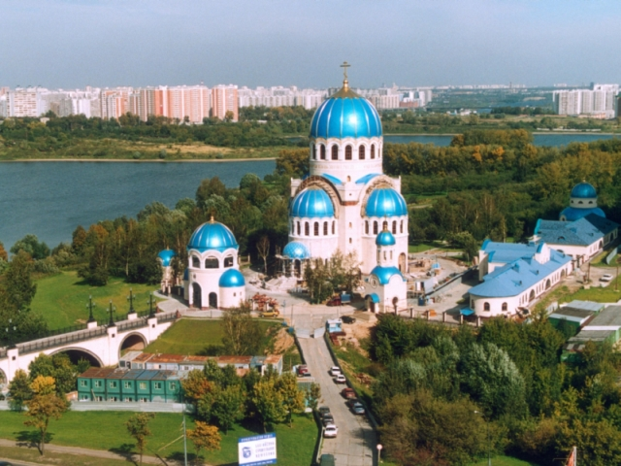
Храмы – культовые постройки, которые воплощают образ мироустройства в той или иной религии (христианство, буддизм, ислам), ее основные ценности.

Slide 12
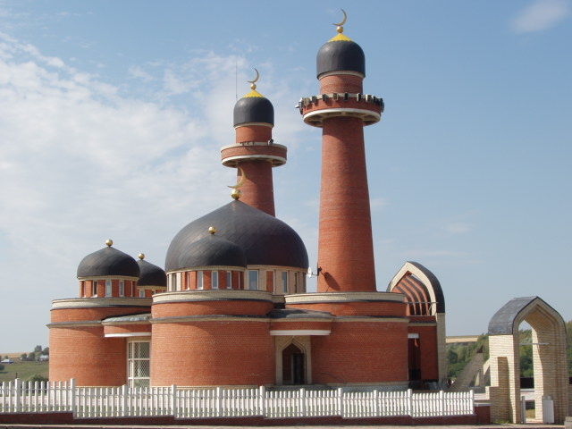
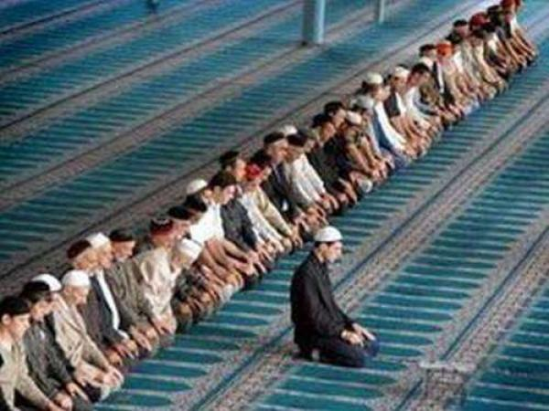
Мечеть-великий купол мусульманского храма, символизирующий единственного бога Аллаха.

Slide 13
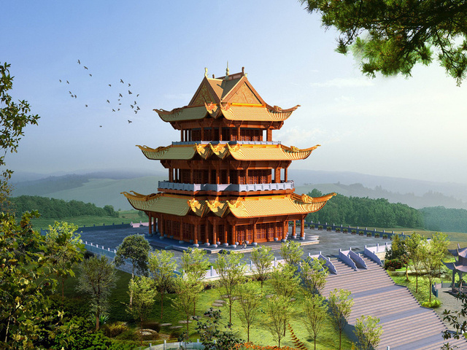
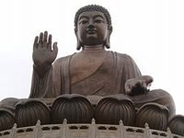
Пагода - буддийский храм.

